Slide 1
El papel de la sociedad civil y las redes en el cuidado de la salud
Edilma Suárez
Enfermera, Magister en Administración en Salud,
Magister en Estudios Políticos. Especialista en Bioética. Profesora Facultad de Enfermería - Pontificia Universidad Javeriana.
Bogotá – Colombia

Slide 2
El papel de la sociedad civil y las redes en el cuidado de la salud
Situación actual del cuidado
Perspectivas del cuidado en Colombia y la lógica de la protección social
La ciudadanía y las redes de cuidado

Slide 3
Cuidado elemento fundamental
Ciudadano Sujeto de Derechos
Dignidad humana
Base moral – obligaciones profesionales
Cuidado
de la salud
Cuidado: estructura básica del ser humano
Virtud de la responsabilidad
esencial para la humanidad, para su existencia o para definir su calidad de ser humano
al ser humano, a su bienestar y a la preservación de su dignidad

Slide 4
Situación actual del cuidado
“El cuidado es el resultado de muchos actos pequeños y sutiles, conscientes o inconscientes que no se puede considerar que sean completamente naturales o sin esfuerzo… Así ponemos en el cuidado mucho más que naturaleza, ponemos sentimientos, acciones, conocimientos y tiempo”
“El cuidado está inmerso en la lógica del sacrificio que puede entrañar (sin pretenderlo) un grado de reconocimiento social. A pesar de que la enfermedad se cronifique, y ésta termine por saquear el tiempo a quien lo prodiga”.

Slide 5
Situación actual del cuidado
“Sugiero que juzguemos el hecho de “cuidar” como una actividad de la especie que incluye todo lo que podamos hacer para mantener, continuar y reparar nuestro “mundo”, de tal modo que podamos vivir en él de la mejor manera posible. Este mundo incluye nuestros cuerpos, a nosotros mismos y a nuestro ambiente, es decir, todos aquellos elementos que pretendemos interrelacionar en una red compleja en defensa de la vida. El cuidado consiste, pues, en la suma total de las prácticas mediante las cuales nos ocupamos de nuestro bienestar, del de los demás y del mundo natural” (Tronto, 1993, p. 103)”.

Slide 6
Cuidado
El cuidado de todo lo que nos rodea es la clave de la responsabilidad social y de la ciudadanía consciente. Braidotti. R
“El cuidado de los demás es un proceso complejo que en última instancia refleja estructuras de poder, de orden económico, la separación de la vida pública de la vida privada y las nociones de autonomía e igualdad que sostenemos” “El acceso justo e igual a los cuidados es requisito de cualquier democracia” Tronto, 1995, p. 12.

Slide 7
Cuidado
Implica: competencia no solo en el sentido moral sino también en el profesional y en el técnico y, además, capacidad de repuesta por parte de quien recibe el cuidado.
El cuidado incluye cualidades como la capacidad de atención, la responsabilidad, la competencia y la aptitud de respuesta, atributos que pueden formar mejores ciudadanos y agentes morales. El cuidado se opone a la neutralidad y a la distancia y alienta la autorreflexión y la reevaluación constante de la propia condición.

Slide 8
Ética del cuidado como trabajo clave sobre la capacidad de acción social y la ciudadanía efectiva. (Selma Sevenhuijsen 1998)
El cuidado se ha extendido del terreno de la teoría moral de las emociones
Teoría política plenamente madura. Se incluyen valores democráticos como:
Aptitud de respuesta
Responsabilidad
Respeto por la alteridad
La diversidad
Resolución pacífica de conflictos
Selma hace hincapié en la interdependencia del sí mismo y los otros, reconoce la contingencia y valora la responsabilidad

Slide 9
Situación actual del cuidado … Familias proveedoras de servicios de cuidados
Aumento de la población dependiente
Aumento generalizado de la actividad económica de las mujeres
(trabajadoras – madres)
Elevación de nivel educativo de las mujeres
Déficit de cuidados
Cuáles son las obligaciones y los derechos al cuidado de los integrantes de las familias?

Slide 10
Situación actual del cuidado … Y cuales son las responsabilidades estatales?
Construcción de los cuidados como problema público objeto de políticas
Los cuidados constituyen un campo propio de las políticas hacia las familias
Los cuidados contribuyen al bienestar social

Slide 11
Situación actual del cuidado … Y cuales son las responsabilidades estatales?
Quien se encarga de cuidar a las personas dependientes?
Reorganización de los Sistemas de Protecciónón social
Reforma de los Sistemas de salud
Desarrollo de servicios sociales

Slide 12
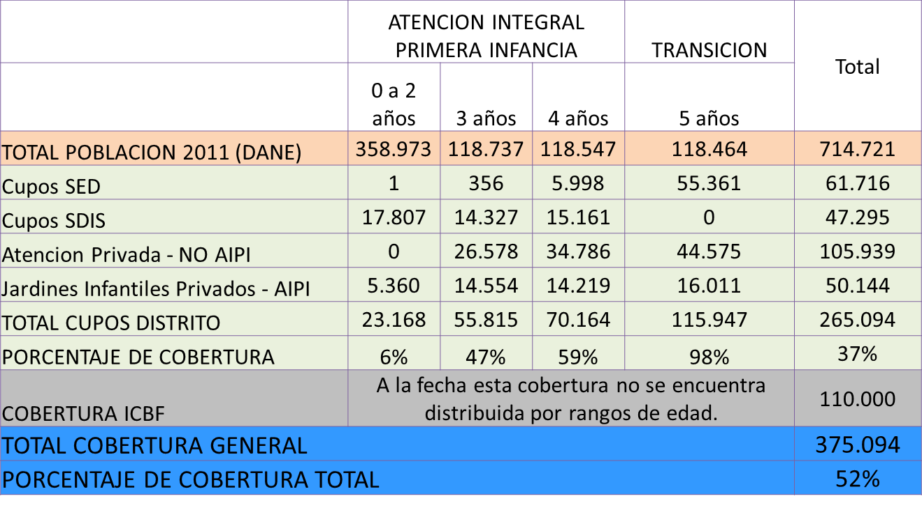
Atención Integral a la primera infancia en Bogotá

Slide 13
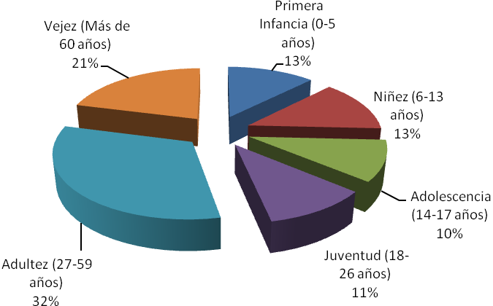
Distribución Población con Discapacidad por Grupo Etario
Enero a Marzo de 2012
Fuente: Sistema de Información para Registro de Beneficiarios.
Cálculos: Subdirección de Diseño, Evaluación y Sistematización. Bogotá - Abril 2012

Slide 14
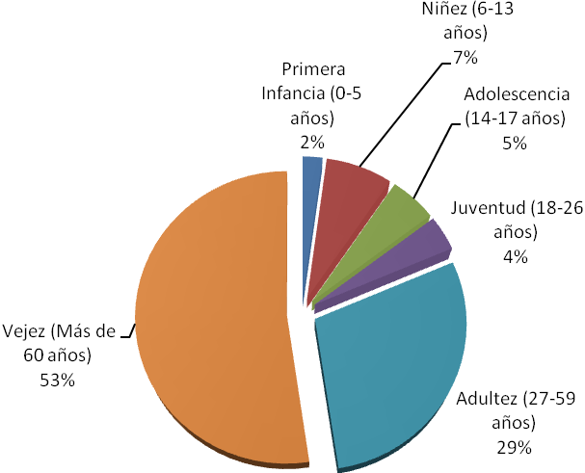
Población Desplazada con Discapacidad por Grupo Etáreo
Fuente: Sistema de Información para Registro de Beneficiarios. Abril 2012
Cálculos: Subdirección de Diseño, Evaluación y Sistematización

Slide 15
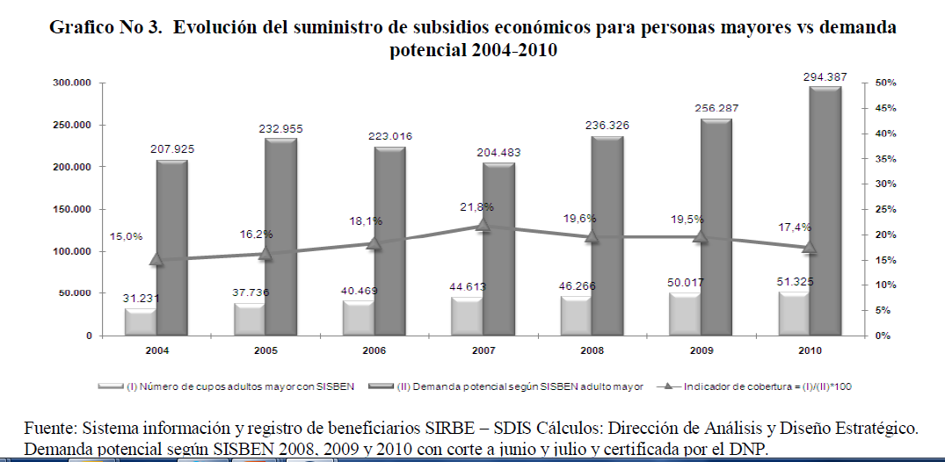
Situación actual del cuidado …

Slide 16
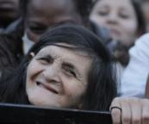
Situación actual del cuidado …
En el año 2010 en Bogotá, se registra la entrega de 51.325 (13.113 con recursos de la Nación) cupos de subsidios económicos y de atención a personas mayores en centros de protección integral
1.605 cupos de atención en Centros de protección integral.

Slide 17
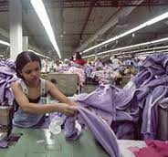
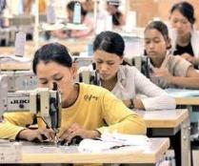
Situación actual del cuidado …
En Colombia las mujeres han entrado masivamente al mundo del trabajo en un marco de recorte de derechos – Empleos precarios
Las mujeres en Colombia actualmente trabajan más, ganan menos, no tienen garantías para obtener recursos permanentes, y enfrentan grandes dificultades para acceder a la seguridad social

Slide 18
Situación actual del cuidado …
Reforma tributaria: implicaciones para las mujeres y para la economía del cuidado, menor destinación de recursos monetarios para estos servicios sociales y sobregarga de trabajo para las mujeres
Reforma al sistema de seguridad social y reforma laboral nociva sobre la esfera del cuidado
Ausencia de cifras de cobertura y demanda insatisfecha de servicios de cuidado
Protección social vinculada con el mercado laboral formal, dificulta el acceso a beneficios como subsidios y servicios de salud
Políticas sectoriales para discapacitados y adultos mayores adolecen de un componente transversal que analice las condiciones de cuidado de estas poblaciones al interior de sus grupos familiares

Slide 19
Situación actual del cuidado …
Cambios cultural que ayude a superar el familismo (atención a menores, discapacitados, personas mayores) por medio del cual se legitima el bajo compromiso de las instituciones públicas responsables de ofrecer servicios de cuidado.
Costos invisibles de la enfermedad – tiempo destinado por la población a la atención de la salud en los hogares – cuidado no remunerado.
El cuidado puede estar unido al maltrato.

Slide 20
El cuidado como problema público
Ciudadano autonomo, – autosuficiente que establece relaciones contractuales
Dependemos unos de otros, requerimos de las familias, sociedad y comunidad
Calidad de los servicios públicos y privados
Devaluación de los trabajos y de las condiciones de las trabajadoras asalariadas
Debe formar parte del debate sobre los derechos de la cuidadanía y sobre la democracia

Slide 21
Perspectivas del cuidado y la lógica de la protección social

Slide 23
La economía del cuidado…
La economía del cuidado es esencial para el desarrollo y mantenimiento de la salud y las capacidades de la fuerza de trabajo, pero también en el desarrollo y mantenimiento del tejido social: el sentido de comunidad; de responsabilidad cívica; las reglas, las normas y los valores que mantienen la confianza, la buena voluntad y el orden social.
Estas actividades, en general, se consideran como dadas y no se introducen en la discusión de política económica. Pero la riqueza de un país consiste no solo en los bienes y servicios producidos por el sector privado y el sector público, sino también en lo que la economía del cuidado provee que son las capacidades humanas y la cohesión social.

Slide 24
La ciudadanía y las redes de cuidado
Mundo de la vida
Sociedad Civil
Estado Social de Derecho
Público
Política

Slide 25
“El ideal con que yo sueño consiste en que todo individuo pueda decir:
'me querría mantener por mis propias fuerzas; querría asumir sobre mí mismo el riesgo de la vida y ser responsable de mi propia suerte.
Tú, Estado, cuida de que yo esté en condiciones para ello'.
Citado por la traducción al castellano de Enrique Tierno Galván: LUDWIG ERHARD,
Bienestar para todos, Barcelona 1957, pp. 217 ss..

